Slide 1
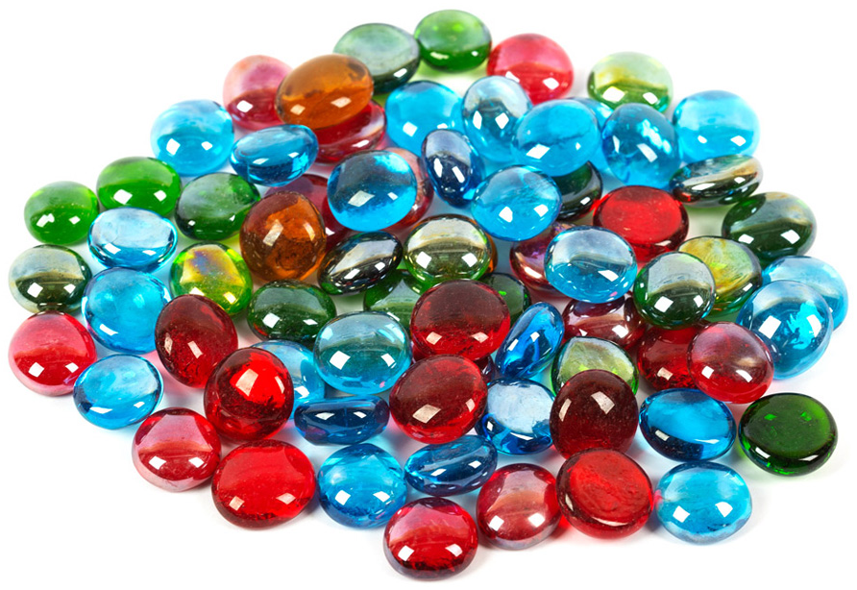
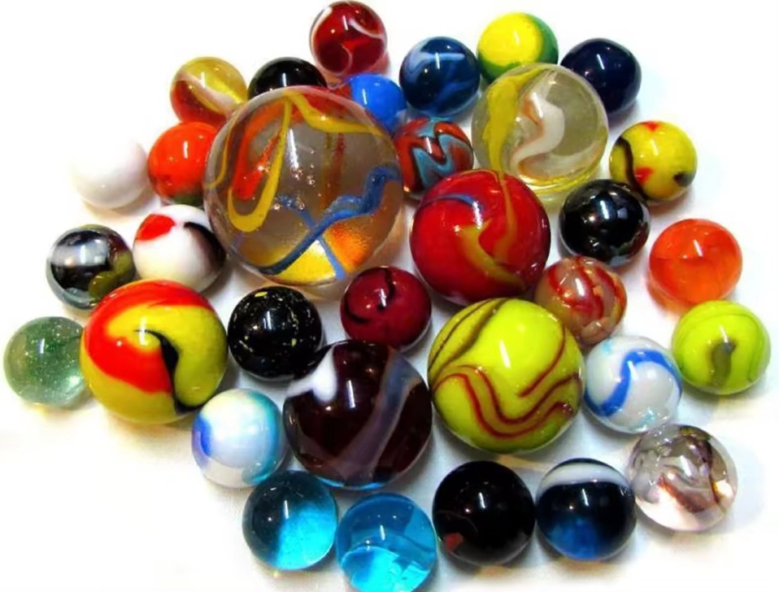
Балалардың дамуында Марблс тастарын қолдану

Slide 2
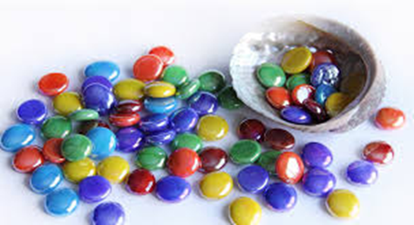
Бала ойын ойнау арқылы дамиды. Сондықтан оқыту үдерісі де ойынсыз жүзеге асырылмайды. Бала ойлау операциялары, заттардың формасы, шамасы, олардың кеңістікте орналасуы туралы білімді, тактильді сезімталдық сияқты қоршаған орта туралы негізгі мағлұматты ойын арқылы қабылдайды және дамытады. Баламен жұмыс істеу ойын ойнау, динамикалық, эмоционалды жағымды, баланы шаршатпайтындай және әр түрлі болуы керек. Осындай инновациялық құралдардың бірі - Марблс тастарын пайдалану арқылы ұйымдастырылған қызмет.

Slide 3
Марблс бірқатар міндеттерді шешуге ықпал етеді: - сенсориканы дамытады; -шама, форма, түс, сан туралы ұғымдарды бекітуге ықпал етеді; -салыстыру, жіктеу, топтастыру, белгісі бойынша кезектестіру, талдау іскерліктерін дамытады; -реттік және сандық есеп дағдысын дамытады; -ырғақ, түстер, композиция сезімталдығын дамытады; -кеңістікте, қағаз парағында бағдарлаудың дамуына ықпал етеді; - қолдың ұсақ моторикасын, қозғалыстың дәлдігі мен өнімділігін дамытады; -қиял мен шығармашылықтың дамуына ықпал етеді; -дербестігі мен бастамашылдығын дамытуға ықпал етеді.

Slide 4
Нейро жаттығу
Саусақ қозғалысы арқылы баланың тілін дамыту, қабылдауын жақсартуға мүмкіндік беру, өз өзіне деген сенімділікті арттыру, босаңсуды, шаршағанды басу.

Slide 5
«Ойға шабуыл»
Шарты: Екі қатысушы қатысады. Әр қатысушы бір түстен таңдайды.
Өз түсін тастан бір қатарға орналастыру керек.
Әр қатысушы кезекпен жүріп, қарсыласын ұтып алуына жол бермеу.
Бір қатарға орналастырған қатысушы жеңімпаз атанады.
Мақсаты: балалардың зейіні мен есте сақтау қабілетін, саусақ және қол қимылдарын үйлестіруді, логикалық ойлауын дамыту.

Slide 6
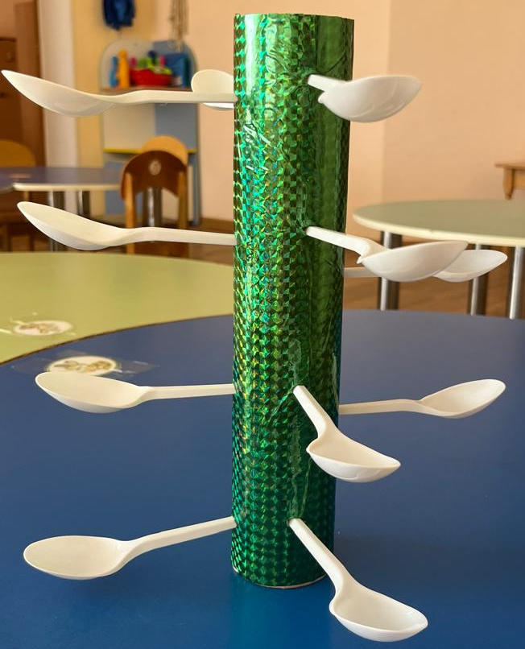
«Марблс қасықтары»
Шарты: Марблс тастарын бір қатарға, түстерді шатастырмай, бір түсті етіп жинау.
Мақсаты: Түсті есте сақтау, кеңістікті бағдарлауға, ойлау қабілеттерін қалыптастыру.

Slide 7
«Айналмалы сиқырлы тастар»
Шарты: Марблс тастарын айналдыру арқылы, түстеріне орай ұяшықтарына кіргізу.
Мақсаты: балалардың зейінін, шығармашылық қиялын дамыту. Сұлулық сезімін ояту.

Slide 8
Назарларыңызға рақмет!

